Slide 1
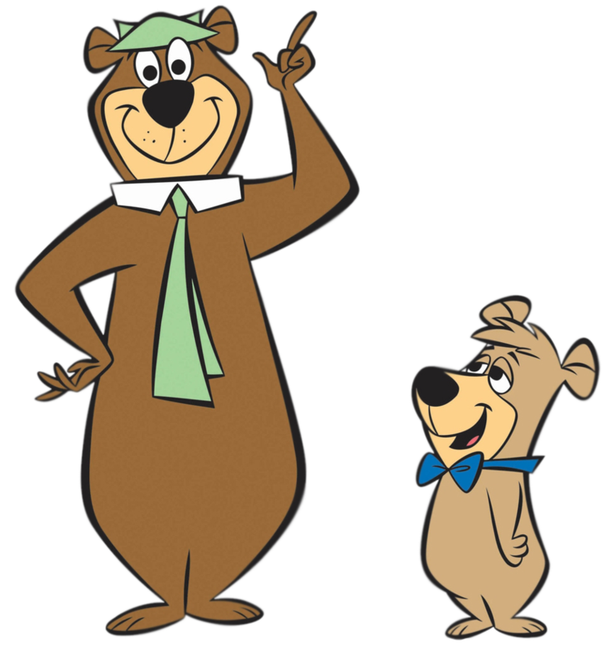
ВПРОВАДЖЕННЯ ІНТЕРАКТИВНИХ ТЕХНОЛОГІЙ НАВЧАННЯ В ПОЧАТКОВІЙ ШКОЛІ
Підготувала вчитель початкових класів Озерова Олена Миколаївна
Селидове, 2018

Slide 2
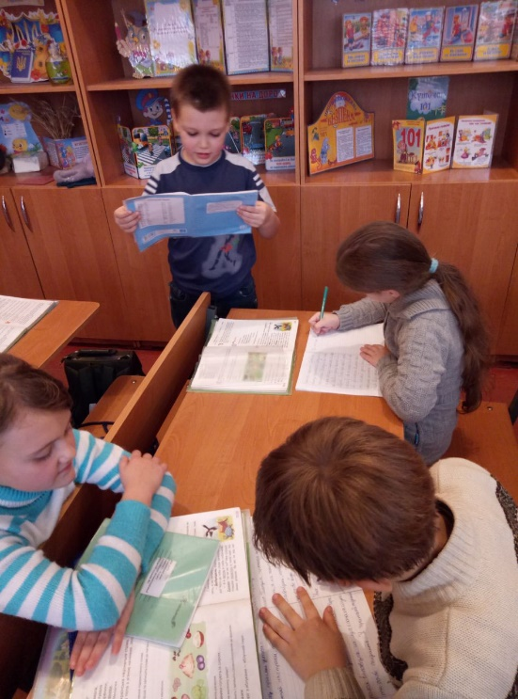
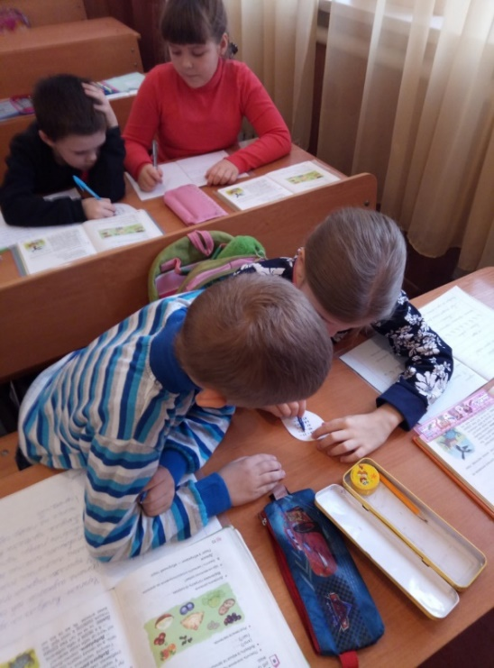
Дитина – це сонце, навколо якого мають обертатися всі засоби навчання. Учитель повинен створювати лиш атмосферу, в якій дитина має можливість висловлюватись.
Амонашвілі

Slide 3
АКТУАЛЬНІСТЬ ОБРАНОЇ ТЕМИ:
Відповідно до вимог Державного стандарту початкової освіти, учитель початкових класів повинен постійно удосконалювати процес навчання, що дозволяє дітям ефективно і якісно засвоювати програмний матеріал. Тому доцільно використовувати інтерактивні технології.

Slide 4
МЕТА:
застосувати інтерактивні технології в системі моєї роботи.
ЗАВДАННЯ:
використовувати інтерактивні технології для формування життєвих компетентностей учнів, пізнавального інтересу до предмету, виховання оригінального творчого мислення, навичок колективного спілкування, створювати різноманітні навчальні ситуації для підвищення інтересу до вивчення навчальних предметів.

Slide 5
Інтерактивне навчання – це навчання діалогу, під час якого відбувається взаємодія учасників педагогічного процесу з метою взаєморозуміння, спільного розв’язання навчальних завдань, розвитку особистісних якостей учнів.
Мета інтерактивного навчання – створення комфортних умов навчання, при яких учень відчуває свою успішність, свою інтелектуальну досконалість, що робить продуктивним сам освітній процес.

Slide 6
КРЕДО ІНТЕРАКТИВНОГО НАВЧАННЯ
Те, що я чую, я забуваю.
Те, що я бачу і чую, я трохи пам'ятаю.
Те, що я чую, бачу і обговорюю, я починаю розуміти.
Коли я чую, бачу, обговорюю й роблю,
я здобуваю знання і навички.
Коли я передаю знання іншим,
я стаю майстром.

Slide 7
ДИТИНА НА УРОЦІ
Вчиться приймати рішення
Шукає варіанти рішення
проблеми
Вчиться
виражати свої думки
Вчиться креативно мислити
Досліджує проблему
Самостійно обирає шлях

Slide 8
ІНТЕРАКТИВНІ ТЕХНОЛОГІЇ КООПЕРАТИВНО - ГРУПОВОГО НАВЧАННЯ
передбачають одночасну спільну роботу всього класу.
незакінчені речення
мозковий штурм
мікрофон

Slide 9
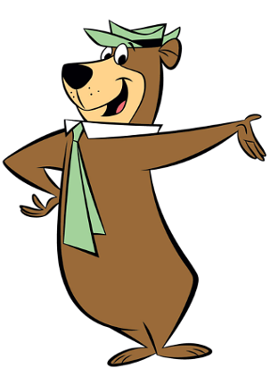
ІНТЕРАКТИВНИЙ ПРИЙОМ "МІКРОФОН"
Прийом надає можливість кожному сказати щось швидко, по черзі, відповідаючи на питання або висловлюючи свою думку.
Такий вид роботи доцільно використовувати на початку уроку, коли повторюється чи закріплюється раніше вивчений матеріал.

Slide 10
ІНТЕРАКТИВНИЙ ПРИЙОМ "МІКРОФОН "
Правила проведення «Мікрофону»:
говорити має право тільки той учень, у кого мікрофон;
відповіді не коментують і не оцінюють;
коли хтось висловлюється, інші мають
дотримуватися тиші.

Slide 11
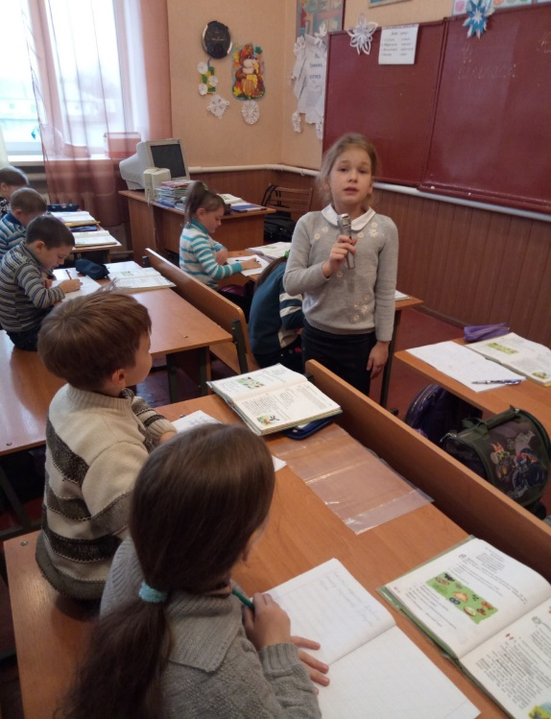
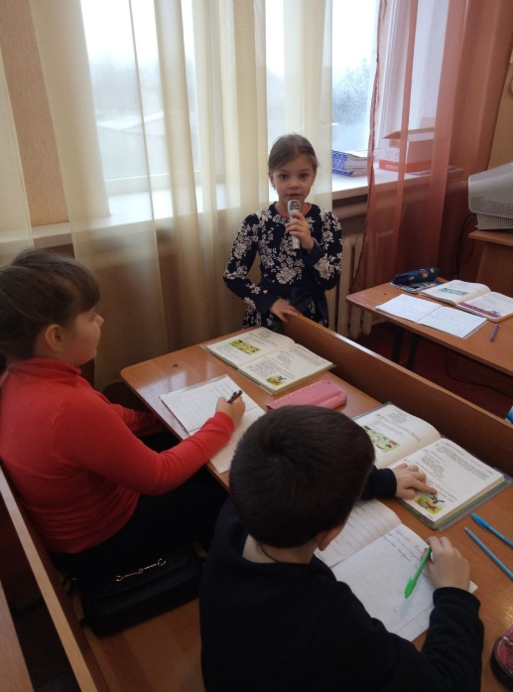
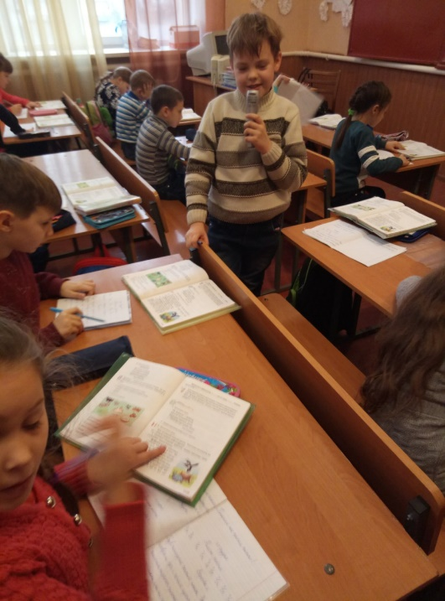
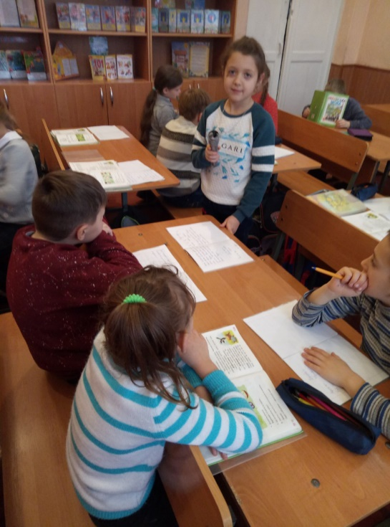
ІНТЕРАКТИВНИЙ ПРИЙОМ "МІКРОФОН "

Slide 12
ІНТЕРАКТИВНИЙ ПРИЙОМ "НЕЗАКІНЧЕНІ РЕЧЕННЯ" Цей прийом часто поєднується з «Мікрофоном», що дає можливість ґрунтовніше працювати над умінням висловлення власних ідей, порівнювати їх з іншими.
Робота за такою методикою дає змогу
учням вільніше висловлюватися щодо
запропонованих тем, відпрацьовувати
вміння говорити коротко, але по суті й
переконливо.

Slide 13
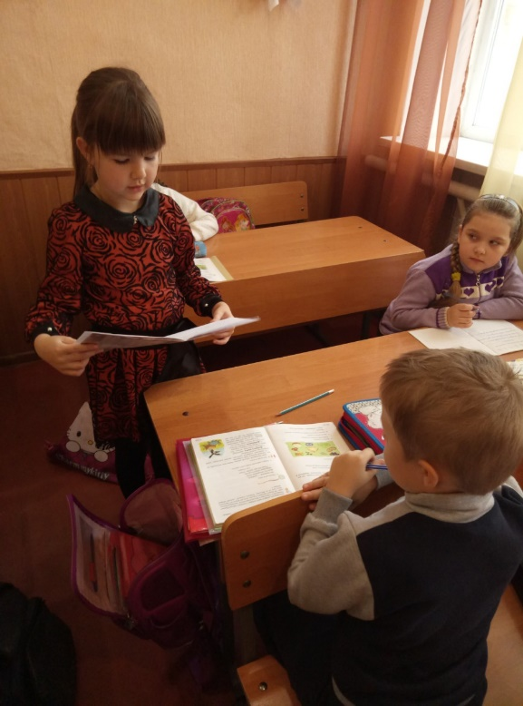
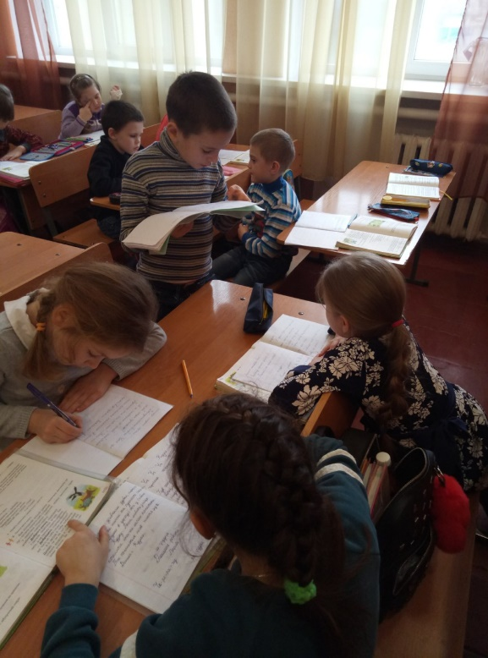
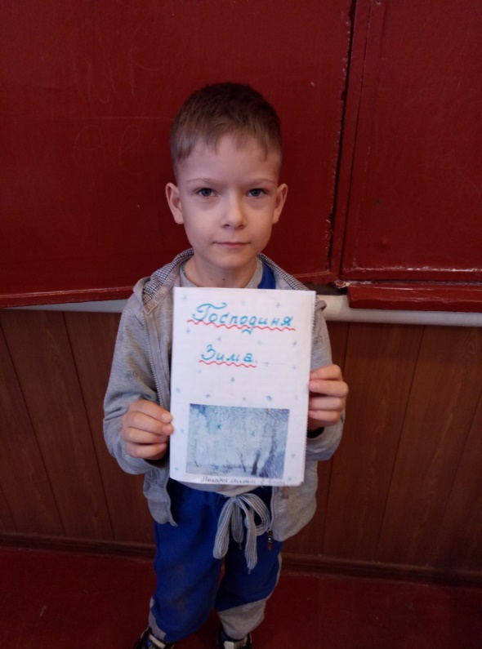
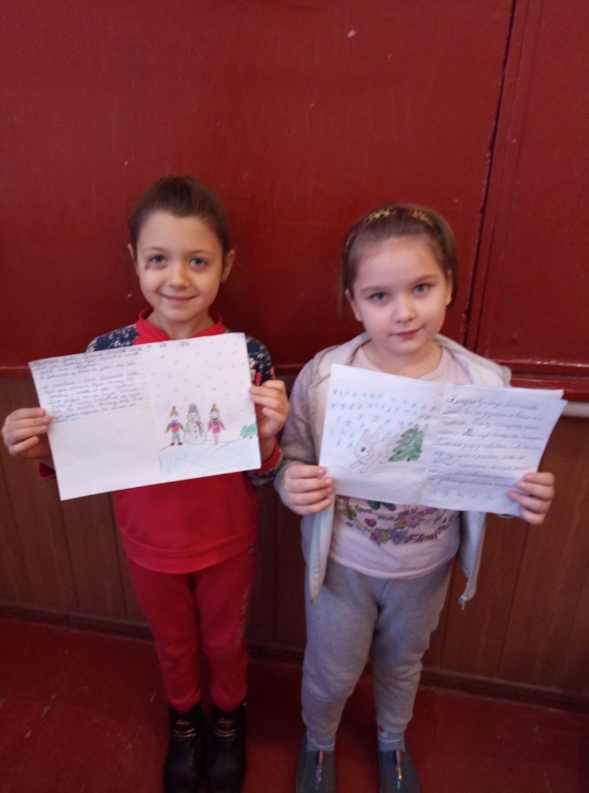
ІНТЕРАКТИВНИЙ ПРИЙОМ "НЕЗАКІНЧЕНІ РЕЧЕННЯ"

Slide 14
ІНТЕРАКТИВНИЙ ПРИЙОМ "МОЗКОВИЙ ШТУРМ"
Широко використовується для вирішення конкретної проблеми, спонукає учнів проявляти уяву та творчість, дає можливість їм вільно висловлювати свої думки.
Мета «мозкового штурму» в тому, щоб зібрати якомога більше ідей щодо проблеми
від усіх учнів протягом певного часу.

Slide 15
ІНТЕРАКТИВНИЙ ПРИЙОМ "МОЗКОВИЙ ШТУРМ"
Правила поведінки під час «Мозкового штурму»:
Намагатися висунути якомога більше ідей щодо вирішення проблеми.
Не відкидати ніякої ідеї тільки тому, що вона суперечить загальній думці.
Не можна критикувати висловлювання інших та давати оцінку запропонованим ідеям.

Slide 16
ІНТЕРАКТИВНІ ТЕХНОЛОГІЇ КООПЕРАТИВНО - ГРУПОВОГО НАВЧАННЯ
це модель організації навчання у малих групах учнів, об'єднаних спільною навчальною метою
робота в парах
сперечатися
суперечити один одному
активно спілкуватися

Slide 17
ІНТЕРАКТИВНИЙ ПРИЙОМ "РОБОТА В ПАРАХ"
Парна робота полягає в допомозі сильного учня слабшим, у взаємодопомозі. Склад пар визначає вчитель, враховуючи симпатії або можливості учнів.
Пари можуть мати постійний і змінний склад.
Головне для парної організації навчальної
діяльності – взаємонавчання і
взаємоконтроль.

Slide 18
ІНТЕРАКТИВНИЙ ПРИЙОМ "РОБОТА В ПАРАХ"
Робота в парі — це унікальна форма організації уроку, що забезпечує взаємодію між учнями і робить непрямим керування вчителя.
Він організовує початок і кінець роботи: формулює завдання, спільну інструкцію щодо його виконання, разом з учнями оцінює результати.
Етап спільного оцінювання сприяє формуванню самооцінки і самоконтролю школярів.

Slide 19
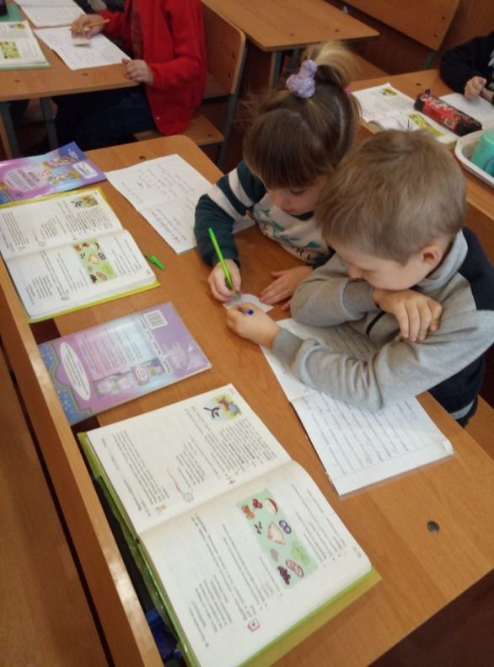
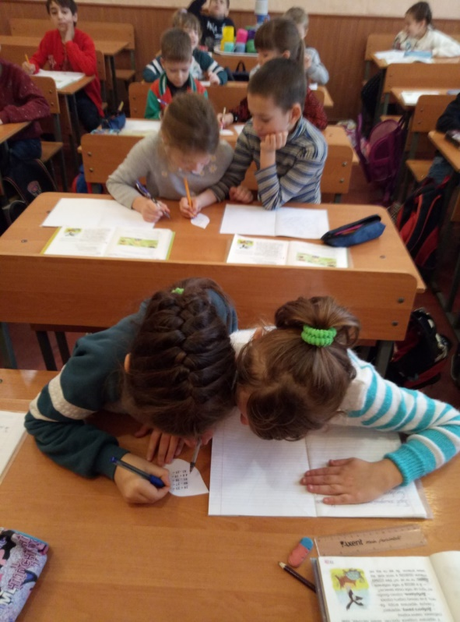
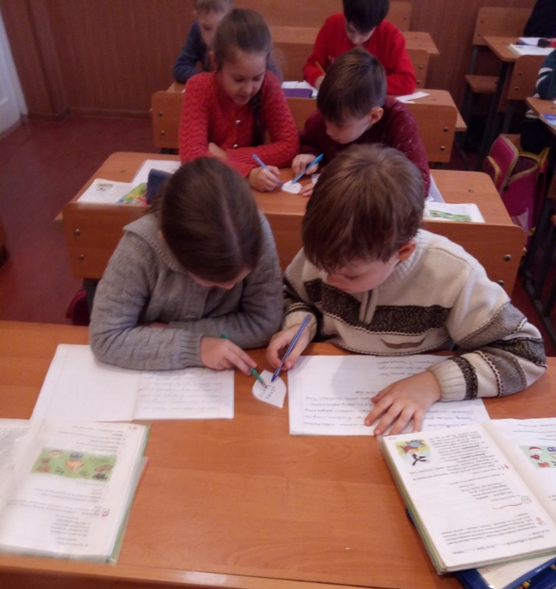
ІНТЕРАКТИВНИЙ ПРИЙОМ "РОБОТА В ПАРАХ"

Slide 20
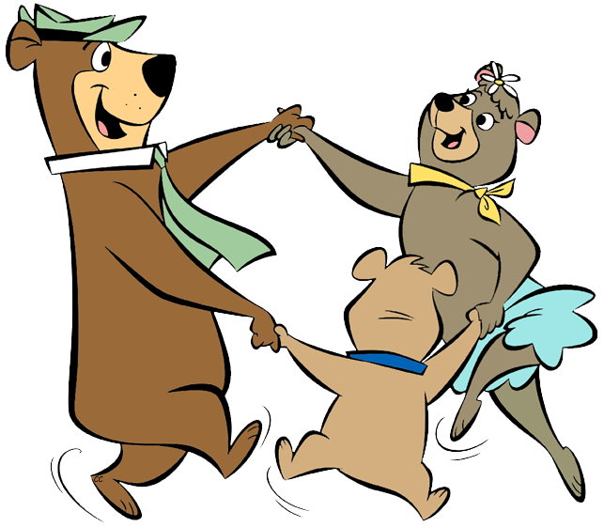
ІНТЕРАКТИВНІ ТЕХНОЛОГІЇ СИТУАТИВНОГО МОДЕЛЮВАННЯ (НАВЧАННЯ У ГРІ)
побудова навчального процесу шляхом включення учня до гри.
Гра – це іскорка, що запалює
вогник допитливості й любові до знань.
В. Сухомлинський

Slide 21
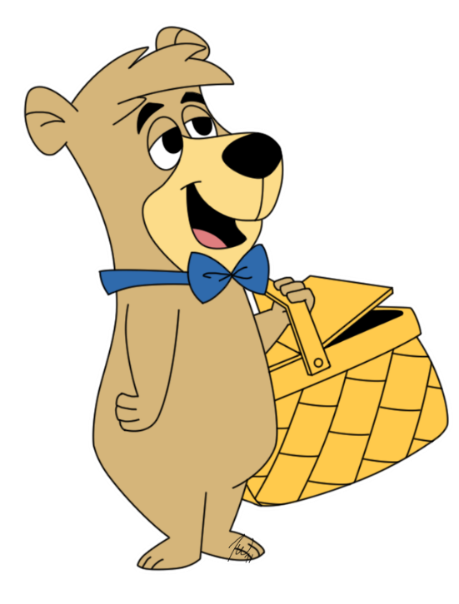
ІНТЕРАКТИВНІ ТЕХНОЛОГІЇ СИТУАТИВНОГО МОДЕЛЮВАННЯ (НАВЧАННЯ У ГРІ)
Роль гри в навчальній діяльності:
гра є засобом пізнання дитиною дійсності;
робить навчання цікавим і ефективним;
допомагає зацікавити новою темою,
зробити зміст теми доступним, зрозумілим.
підвищує інтерес до предмета;
дозволяє краще опанувати навчальний матеріал;
сприяє відпрацюванню вмінь і навичок;
розвиває творчу уяву, пам'ять, мислення.

Slide 22
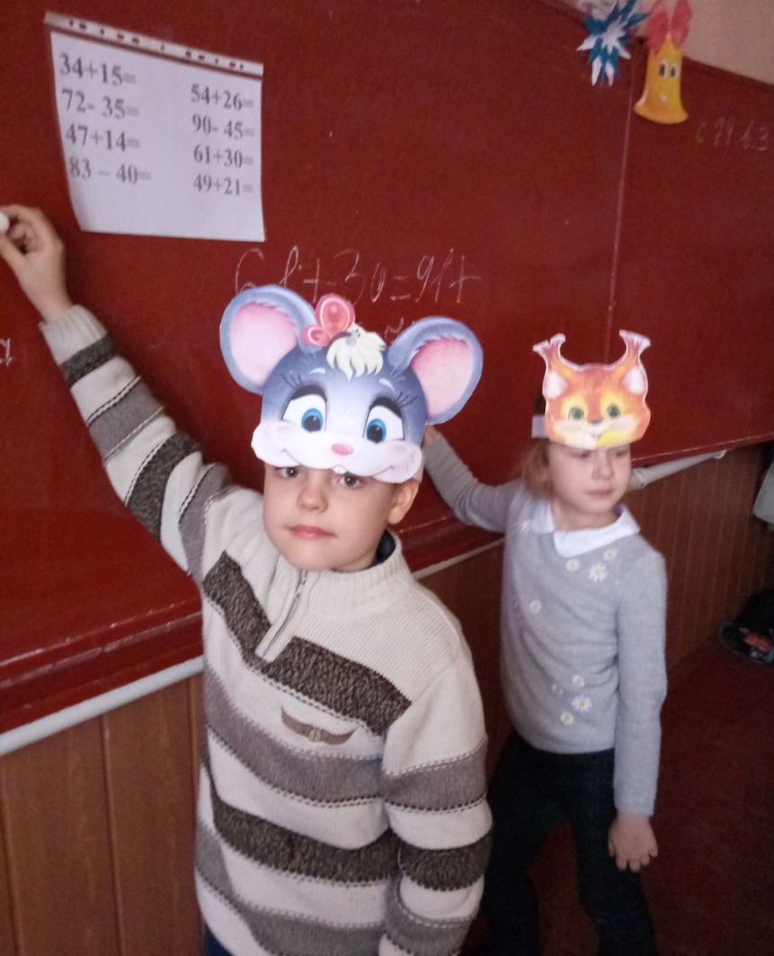
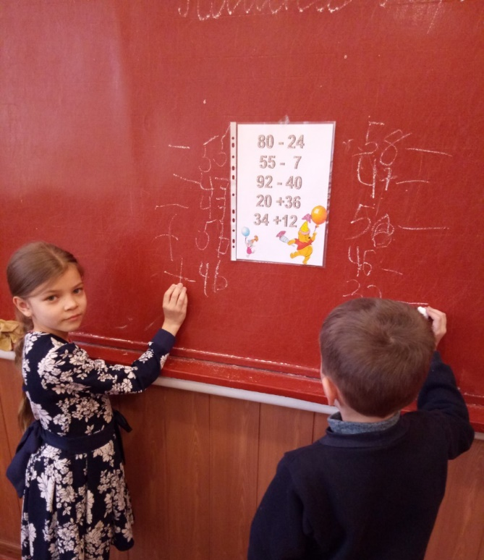
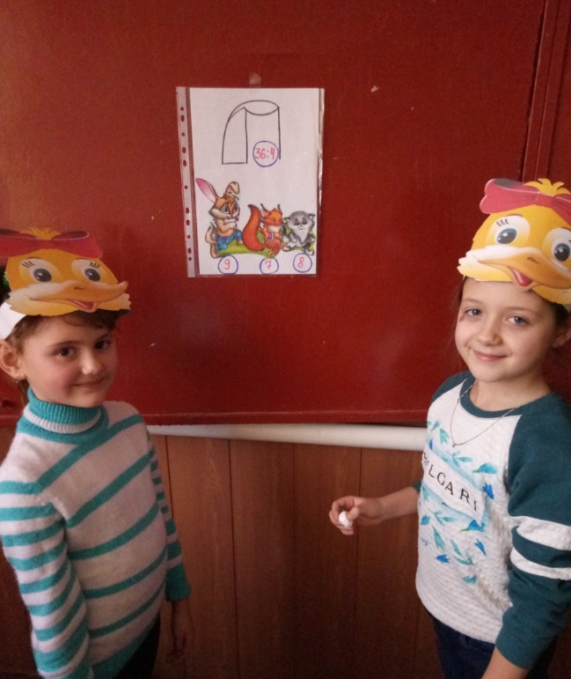
ІНТЕРАКТИВНІ ТЕХНОЛОГІЇ СИТУАТИВНОГО МОДЕЛЮВАННЯ (НАВЧАННЯ У ГРІ)

Slide 23
ЗАСТОСУВАННЯ ІНТЕРАКТИВНИХ ТЕХНОЛОГІЙ
МАЄ БАГАТО ПЕРЕВАГ
у роботі задіяні всі учні;
школярі вчаться працювати в парі (команді);
формується доброзичливе ставлення до учнів;
формуються навички толерантного спілкування, вміння
аргументувати свою точку зору, знаходити альтернативне рішення проблеми;
кожна дитина має можливість пропонувати свою думку;
за короткий час опановується багато нового матеріалу.

Slide 24
РЕЗУЛЬТАТИВНІСТЬ МОЄЇ РОБОТИ ПРОСЛІДКОВУЄТЬСЯ В ТОМУ, ЩО УЧНІ:
уміють спостерігати, критично мислити, аналізувати,
використовувати одержану інформацію в різних ситуаціях;
з великим бажанням виконують творчі роботи;
вміють співпрацювати в парах, самостійно організовувати свою
роботу, можуть вільно висловлювати свої думки.
володіють елементарними прийомами запам'ятовування,
творчою уявою і мисленням.
мають великий словниковий запас.

Slide 25
ДЯКУЮ ЗА УВАГУ!

